Slide 1

Multimodal Motion Conditioned Diffusion Model for Skeleton-based Video Anomaly Detection
基于骨骼表示的视频异常检测多峰分布动作调节扩散模型
ICCV2023
指导老师：蔡国永 丨 汇报人：陆楚龙
Notes:
需要注意的是这里说的multimodal是具有多峰分布，而不是视频音频这中混合模态

Slide 2

PART 01 简介
PART 02 模型概览
PART 03 方法
PART 04 实验内容
PART 05 讨论
目录
CONTENTS

Slide 3

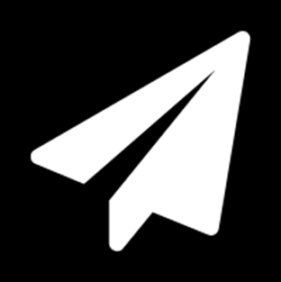
PART 01 简介

Slide 4
视频异常检测
视频异常检测 ( Video Anomaly Detection )是一项在计算机视觉以及安全应用中至关重要的任务，能提前检测视频中的异常事件，如可能危害公共或个人安全的人体行为
VAD 任务的挑战性
1. 异常定义困难。异常的定义不仅具有高度主观性，而且根据环境和应用的不同也有所不同
2. 异常样本缺失，模型通常只学习常规样本，需要解决数据不均衡问题
3. 异常检测实际上是开放域识别问题，对异常建模需要考虑训练集之外的多样性

Slide 5
VAD 现有方法的概述
基于潜层表示 ( Latent-based )
该方法把正常动作的潜层表示 ( Latent Representations ) 约束在一个有限的潜层空间中，对空间外的动作检测为异常。这类方法虽然一定程度上能满足开放域的异常检测，但忽略了正常的行为和异常行为具有相似的开放域属性，因为人类可以通过多种方式执行相同的动作。这种方法无法有效处理多样化但正常 (diverse-but-still-normal) 的行为动作
基于重构建 ( Reconstruction-based )
采用扩散模型的策略，将动作行为的表示作为输入，利用重构建的代理任务实现对异常行为的检测。这些模型在训练中学习怎么对输入的行为动作进行正常行为的编码和重构建，以对在训练过程中没见过的异常行为更加敏感

Slide 6
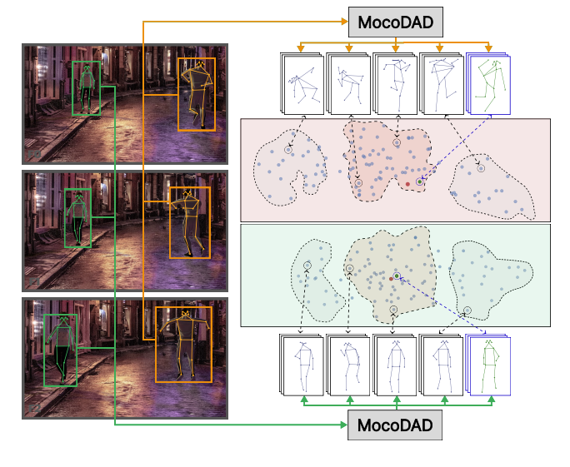
MoCoDAD
本文提出MoCoDAD，一个基于骨骼表示的视频异常检测动作条件扩散模型
2d mapped via t-SNE
Notes:
比较多模态分布来区分正常和异常。在正常情况下，MoCoDAD生成的运动是多种多样但相关的，即偏向于真正未损坏的帧；异常情况下，合成的运动同样是多种多样的，但是关联程度很低。
右图中，左侧就是s1，即动作条件。右侧这些点就是根据动作条件生成的动作表示，红点表示动作条件实际对应的正确未来动作。对于正常动作，位于主的分部区中，而且是和实际正确动作是相关的；对异常动作，离红点比较远，文章中的说法是位于分布模式的尾部

Slide 7
创新点
通过比较正常和异常动作生成的多峰分布来实现视频的异常检测
2. 第一个基于概率扩散模型 (probabilistic diffusion-based ) 实现 VAD 任务的工作
3. 提出使用基于动作信息的调节模块引导生成更多样化的相关运动
4. 在UBnormal, HR-UBnormal, HR-STC, HR-Avenue 4个数据集都取得sota，比原本sota水平分别高5.1%, 4.4%, 0.5%, 0.8%

Slide 8
PART 02 模型概览

Slide 9
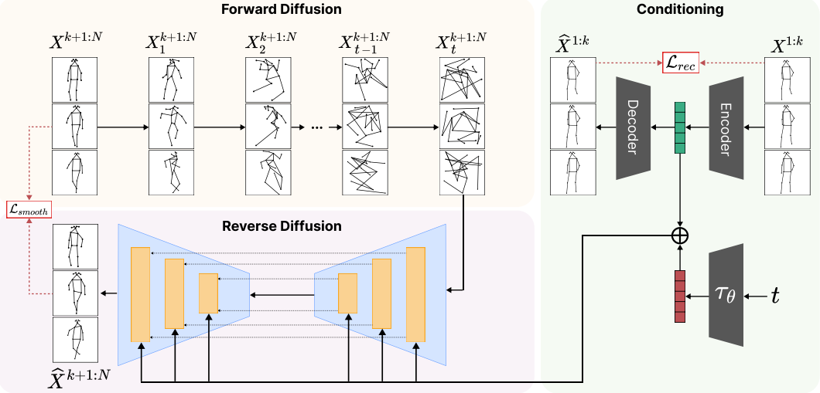
MoCoDAD
Notes:
主要包括两个主要的模块：conditioning和diffusion。前者对过去的动作进行建模为diffusion提供时间维度的信息，diffusion分为forward diffusion 和 reverse diffusion，forward diffusion对视频帧加随机噪音，reverse diffusion则是根据conditioning的信息和被破坏的帧来实现降噪重构

Slide 10
PART 03 方法

Slide 11
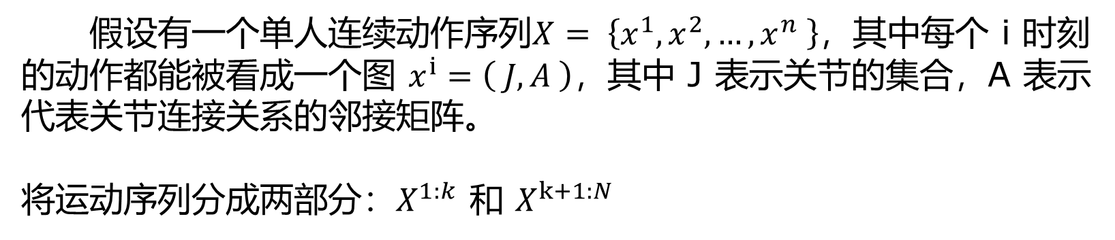
定义
假设有一个单人连续动作序列$X= \left\{x^{1},x^{2},…,x^{n} \right\}$，其中每个 i 时刻的动作都能被看成一个图 $x^{ⅈ}=\left( J,A \right)$，其中 J 表示关节的集合，A 表示代表关节连接关系的邻接矩阵。
将运动序列分成两部分：$X^{1:k}$ 和 $X^{k+1:N}$

Slide 12
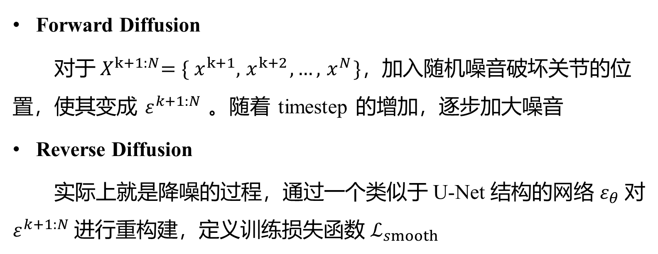
Diffusion Training
Forward Diffusion
对于${ X}^{k+1:N}=\{{ x}^{k+1},{ x}^{k+2}, …,{ x}^{N}\}，$加入随机噪音破坏关节的位置，使其变成 $ε^{k+1:N}$ 。随着 timestep 的增加，逐步加大噪音
Reverse Diffusion
实际上就是降噪的过程，通过一个类似于 U-Net 结构的网络 $ε_{θ}$ 对$ε^{k+1:N}$ 进行重构建，定义训练损失函数 $ℒ_{smooth}$
Notes:
训练的时候可以不管异常的情况，只对正常样本进行重构建

Slide 13
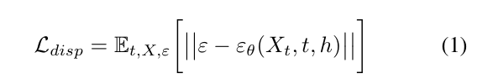
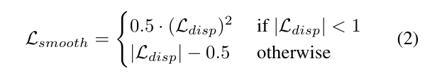

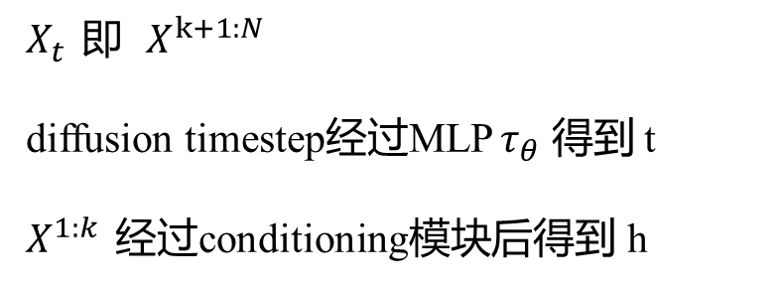
Reverse Diffusion Loss
$X_{t}$ 即 ${ X}^{k+1:N}$
diffusion timestep经过MLP $τ_{θ}$ 得到 t
$X^{1:k}$ 经过conditioning模块后得到 h

Slide 14
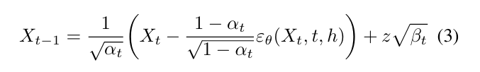


Diffusion Inference
Inference的时候，MoCoDAD 基于过去帧重构生成未来帧运动序列特征，通过比较或者聚合来检测异常
生成 m 种未来动作帧 $Z_{1} ,Z_{2},…,Z_{m }，$通过smooth loss计算生成帧的错误分数
Notes:
通过方程（3）构建未来运动帧
选取一个随机变换$z$ ，将其对应的位置视为重构的起点；
beta_t 实质上是一个控制噪声大小的控制向量；
alpha_t 是一个参数
对得到的异常分数进行聚合得到最终的异常分数，这个分数会被分配给相应的帧动作帧来评估异常级别

Slide 15
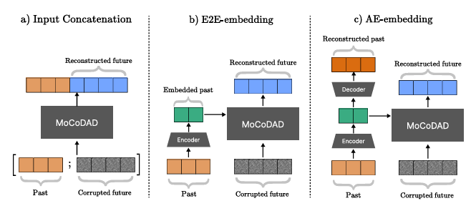
Motion Conditioning
Notes:
做了个简单的concat
Embedding方法中encoder都是GCN
b）Only-encoder，encoder和MoCoDAD的其他部分用L_smooth一起学习
c）encoder-decoder，见下文

Slide 16



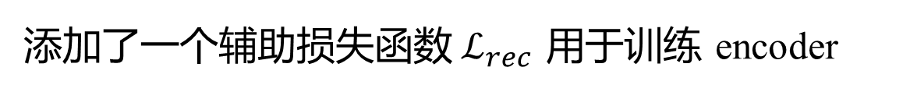
AE-Embedding
添加了一个辅助损失函数${ ℒ}_{rec}$ 用于训练 encoder
E 和 D 分别表示 encoder 和 decoder
AE-Embedding策略中，模型的主损失函数是组合实现的

Slide 17
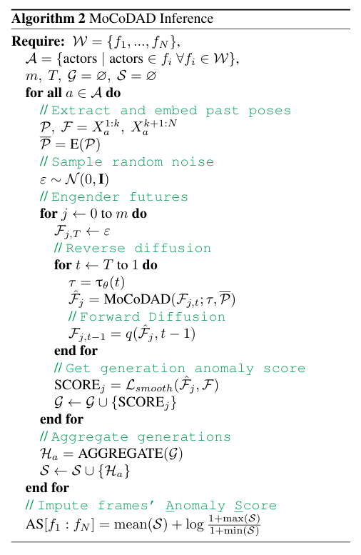
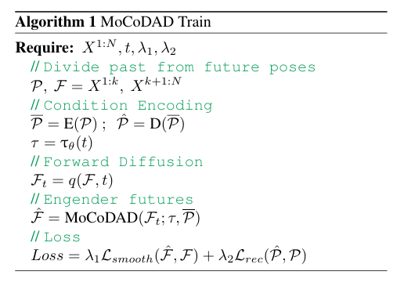


Algorithm
$$mⅇan\left(S\right)=$$
Notes:
Algorithm 2
W 表示视频的帧的集合
A 表示视频帧种的任务主体的动作表示集合
从随机噪声ε开始，以T步重构建m个未来动作，分别和真实的未来动作帧比较得到异常分数，G就是异常分数的集合，包含m个异常分数
将异常分数的集合做一个聚类得到Ha，表示主体动作a对于视频动作帧的异常分数
最后通过计算得到视频动作帧的最终异常分数AS

Slide 18
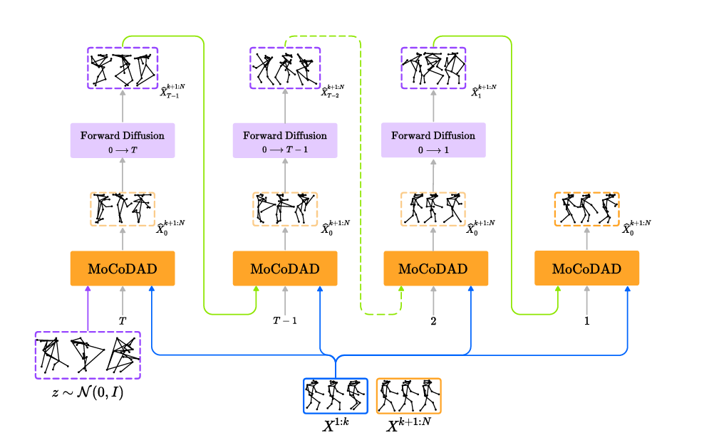
未来动作重构建过程
Notes:
每个步骤中，模型都会根据输入生成未来动作的预测（浅橙色虚线框）

Slide 19
PART 04 实验

Slide 20
数据集
UBnormal
HR – UBnormal
HR – STC
HR – Avenue

Slide 21
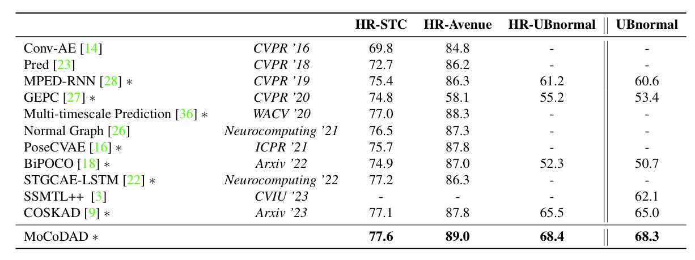

实验结果
*表示基于骨骼的方法，指标为AUC
Notes:
和领先的 OCC 技术相比
Multi-timescale Prediction （Reconstruction-based）对可被观察的输入序列进行编码， 通过全连接层预测不同事件尺度的未来动作姿势
STGCAE-LSTM （Reconstruction-based）使用基于 LSTM 的auto-encoder 对过去的动作帧进行重构建并预测未来动作
COSKAD （Latent-based）使用 STS-GCN 映射正常动作到语义空间中
Pattern Recognition 中科院Q1

Slide 22
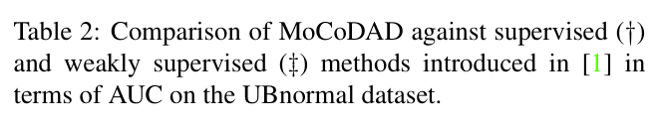
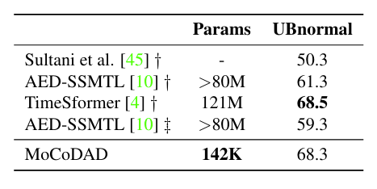
实验结果
Notes:
和一些（监督学习 与 弱监督学习）方法的对比
TimeSformer ( ICML2021 ) facebook ，视频理解，人体动作识别

Slide 23
PART 05 讨论

Slide 24
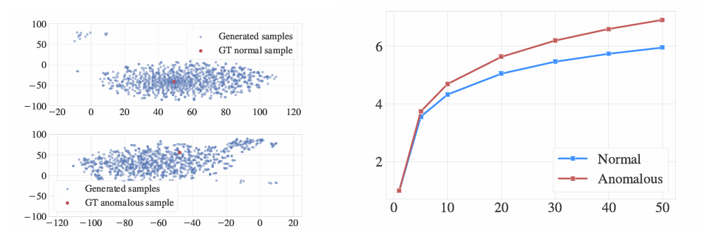


Multimodality
多样性度量标准：
$$mⅇan\left(S\right)=$$
Notes:
这里作者做了个实验验证 MoCoDAD是否能生成多样化的运动，conditioning模块对于生成运动多样性的影响
左图中，注意到正常样本和异常样本都有相似的分布差异，表明模型可以生成多样化的运动信息序列，可以看到正常样本在生成的样本分布区中处于中间位置，异常样本在生成的样本分区中处于边缘位置
右图中，对rF随着生成动作的数量的变化进行可视化。如果生成的动作只有一个，则rF等于1；rF随着生成动作的增加而增加。可以注意到，对于异常样本，rF会比正常样本稍微大一些，一定程度上可以反应现实中异常情况更具有多样性

Slide 25
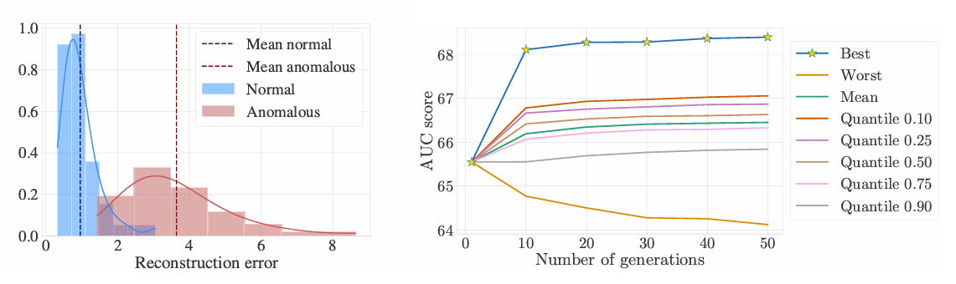
生成动作的聚合统计
评估了改变 生成动作的数量 m 和 错误分数 s 的聚合策略 时异常检测的性能
Notes:
评估了改变 生成动作的数量m 和 异常分数s的聚合策略 时异常检测的性能
右图中，可以看到分位数小于0.5时好于平均值，整体上呈现分位数和性能成反比，生成数量和性能成正比的情况
左图中，描述了m=50时的概率密度函数：当输入正常样本的过去动作帧时，模型生成的动作在分布中更接近未来的正常动作，产生的错误分数比异常样本的错误分数更低。

Slide 26
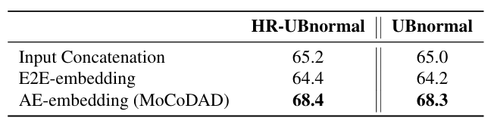
Conditioning
Notes:
input concatenation 这个方法就已经比Ubnormal这个数据集上的sota要好了，甚至比经过encoder进行编码的E2E-embedding方法要好。但是作者认为这个策略没达到最好的原因是：相对于embedding的方法来说，过去未被破坏的动作的语义信息没有融合到每一层里；同时这也使得模型更偏向于记住这些信息而不是理解这些信息来专注于对未来动作帧的降噪
E2E-embedding 方法对性能没有太大的提升，作者认为这是因为学习embedding过程的时候是无监督的，可能对原始动作的信息会有丢失
AE-embedding 通过先前提到的组合损失函数训练整个encoder-decoder，采用有监督学习来学习如何根据过去的动作帧来进行重构动作帧

Slide 27
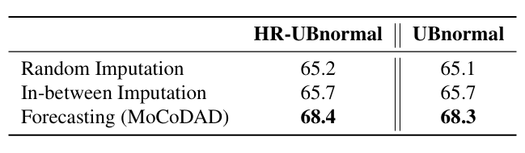
Proxy Task
不同类型的信息进入conditioning模块时模型的表现
Notes:
Random imputation 顾名思义，随机选择一部分动作帧进行破坏
In-between imputation ，破坏中间的一段动作帧，保留起始和结尾的一些动作帧
Forecasting ，就是本文用的方法，破坏后边的动作帧保留前边的

Slide 28
PART 06 更多

Slide 29
实验复现
模型可学习参数量：142k
P100 × 2 平均训练时长：25 h +
P6000 × 1 平均训练时长：7 h
 | best weights | reproduction
UBnormal | 68.89% | 65.49%
HR-UBnormal
HR-STC | 77.57% | 73.97%
HR-Avenue
Notes:
显存用不满，但是计算速度慢
只训练一次的话，数据普遍低 3.几 个百分点

Slide 30
THANKS
CRITICISM&CORRECTION
指导老师：蔡国永丨 汇报人：陆楚龙

